Slide 1
Umbowo pamusoro pekusangana pabonde nekumashure kunokubuda netsvina

Slide 2
Chii chinonzi kusangana pabonde nekumashure kunobuda netsvina?
Kusangana pabonde nekumashure kunobuda netsvina kunge murume achiisa nhengo yake yesikarudzi mukati menhengo yeumwe wake nekumashure kunobuda netsvina kana kuti kunogara tsvina.
Notes:
Izvi hazvina kufanana nekunge nhengo yesikarudzi yemurume ichiiswa mukati menhengo yesikarudzi yemudzimai "nekumashure" kana kuti "nekumusana".

Slide 3
Ndiani anoita bonde nekumashure kunobuda netsvina?
Kunyangwe vanhu vakawanda vachinyadzikana kutaura nezvazvo, vanhu vakasiyana siyana vanoita bonde nekumashure kunobuda netsvina.

Slide 4
Vose varume nevakadzi vanoita bonde nekumashure kunobuda netsvina, zvisinei nekuti vamwe vavo varume kana kuti vakadzi.
Ndiani anoita bonde nekumashure kunobuda netsvina?

Slide 5
Sei vanhu vangangoita bonde nekumashure kunobuda netsvina?

Slide 6
Pane zvikonzero zvakawanda zvinoita kuti vanhu vaite bonde nekumashure kunobuda netsvina, zvimwe zvinosanganisira:
kudakunzwisisa
kunakirwa
kunzwa kusanakidzwa
kukurumidza kurasa mbeu
kunzwa zvakasungika
kufadza umwe
mari
nguva yekuzvitakura kana nguva yekuteera
senzira yekuronga mhuri
kuchengetedza "humhandara"
kuwedzera kuvapedyo pedyo
uye nezvimwewo zvikonzero zvakawanda

Slide 7
HIV inogona kutapuriranwa nekusangana pabonde nekumashure kunobuda netsvina here?
Hongu.
Saizvozvo, kusadzivirira bonde rekusangana nekumashure kunobuda netsvina kunoisa vanhu panjodzi yakakura yekubatira HIV pane dzimwe nzira dzekusangana nadzo pabonde.
Kusadzivirira bonde rekusangana nekumashure kunobuda netsvina kune njodzi yakanyanyisisa kumadzimai pane kusadzivirira bonde rekusangana nekunzira yesikarudzi yemudzimai kana tatarisana nekubatira HIV nezvimwe zvirwere zvepabonde.

Slide 8
Sei kusadzivirira bonde rekusangana nekumashure kuine njodzi yakanyanyisisa zvakadaro?
HIV irinyore kutapurirana nenzira yekusangana pabonde nekumashure kunobuda netsvina nekuti nyama dzekunochengetwa tsvina dzinokuvara nyore nyore uye hadzina kutsvedzerera (lubrication) kunowanzo wanikwa.
Nyama dzekunochengeta tsvina dzinokuvara nyore nyore panguva dzekusangana pabonde nekumashure kunobuda netsvina pasina kutsvedzerera , zvichipa mukana urinyore wekuti hutachiwana hwe HIV hwupinde mumuviri.

Slide 9
Ndingazvidzivirira sei kubva kuHIV panguva yokuita bonde nekumashure kunobuda netsvina?

Slide 10
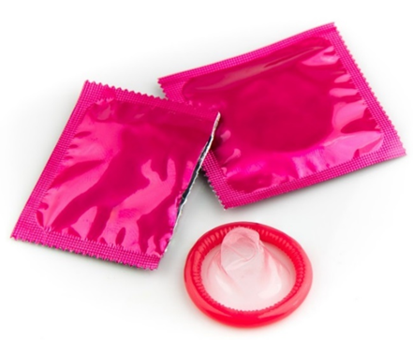
Ndingazvidzivirira sei kubva kuHIV panguva yokuita bonde nekumashure kunobuda netsvina?
Nzira yakanakisa yekuzvidzivirira nayo kubva kuHIV kana muchiita bonde nekumashure kunobuda netsvina kushandisa makondomu uye zvinotsvedzerera zvinemvura (zvakaita seKY jelly).
Zvinotsvedzerera zvine mafuta (zvakaita seVaseline kana mafuta ekuzora muviri) zvino kanganisa makondomu saka hazvifaniri kushandiswa.
Notes:
Dzimwe nzira dzokuderedza njodzi dzinosanganisira kuderedza huwandu
hwevamwe pabonde uye kutsiva bonde rekusangana nekumashure kunobuda netsvina nekuderedza njodzi pahunhu hwepabonde.

Slide 11
Hazvizivikanwe kuti kushandisa ring yedapivirine munzira yesikarudzi yaamai kunopa kudzivirira kubva mukubatiraHIV nekusangana pabonde nekumashure kunobuda netsvina. Ring haitombofanire kupfekwa kumashure kunobuda netsvina.
Ndingazvidzivirira sei kubva kuHIV panguva yokuita bonde nekumashure kunobuda netsvina?

Slide 12
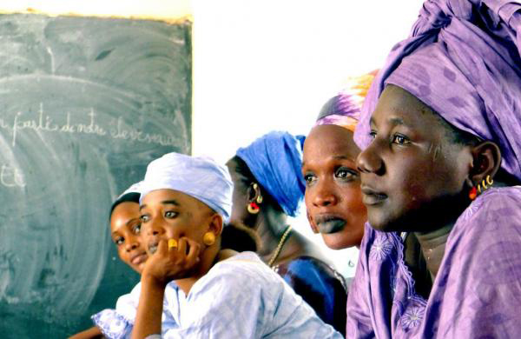
Sei zvakakosha kutaura nezvekusangana nekumashure kunobuda netsvina muHOPE?

Slide 13
Sei zvakakosha kutaura nezvekusangana nekumashure kunobuda netsvina muHOPE?
Madzimai akawanda nevarume havazivi kuti kusadzivirira bonde rekumashure kunobuda netsvina kunovaisa panjodzi yakanyanya yeHIV nezvimwe zvirwere zvepabonde.
Notes:
Vashandi veongororo vanokumbira kuti musununguke kutaura zvamunoita nezve kusangana pabonde nekumashure kunobuda netsvina nekuva nechokwadi chekuti varimutsvakurudzo vawana humbowo hwavanoda kuti vazvidzivirire.
Kana ari mutsvakurudzo akabatira HIV panguva yetsvakurudzo, kuziva nezvemaitiro ekusangana pa bonde nekumashure kunobuda netsvina kuchabatsira vaongorori kunzwisisa kuti hutachiona hunogona kunge hwakatapuriranwa nokuda kwenzira dzemaitirwo ebonde asingagone kudzivirirwa nering yemunzira yesikarudzi yaamai.

Slide 14
Vashandi vetsvakurudzo varipano kubatsira
Vashandi vetsvakurudzo varipo kukupai umbowo uye kupangamazano varimutsvakurudzo, vamwe vavo, uye vamwe vemunharaunda nezvekusangana pabonde nekumashure kunobuda netsvina uye nechero mibvunzo kana zvimwewo zvavangango shungurudzika nazvo, uye tichazviita pasina kupa mhosva uye nenzira yakakodzera.

Slide 15
Kana muine mibvunzo kana kuda umwe umbowo, ndapota svikai kukiriniki yeongororo.

